Slide 1
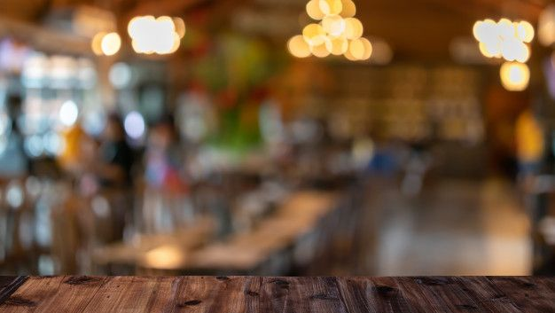
BitBar - Restaurante
Cadastros de produtos / mesa
E receita total
Gabriel Dario da rosa
Senai – Desenvolvimento de Sistemas

Slide 2
BitBar - Restaurante
Motivos:
Convívio ;
Mercado ‘infinito’ ;
Serve para qualquer restaurante, abrangente;
Finanças – Possível Gráfico estatísticas ;
Possíveis atualizações ;

Slide 3
BitBar - Restaurante
Dificuldades:
Criar elementos do 0 html no JS;
Comentar código;
Tentar organizar tudo em um arquivo;
Testes – Apagar tudo quando atualizar ;

Slide 4
BitBar - Restaurante
Soluções :
Sair pedido na impressora ;
Adicionar produto na mesa ;
Fechamento de conta ; Taxa 10%
Controle Financeiro ;

Slide 5
Mesas

Slide 6
Adiciona itens - Valor

Slide 7
Adicionar itens na mesa

Slide 8
Consultar mesas

Slide 9
Extrato Total

Slide 10


FIM :-)

